Slide 1
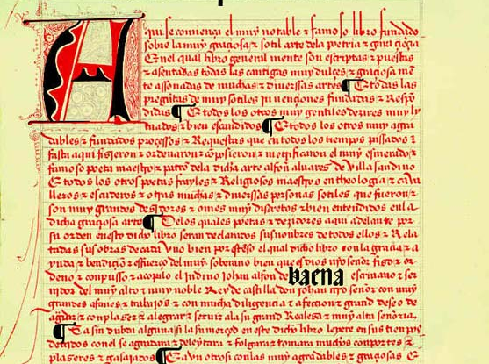

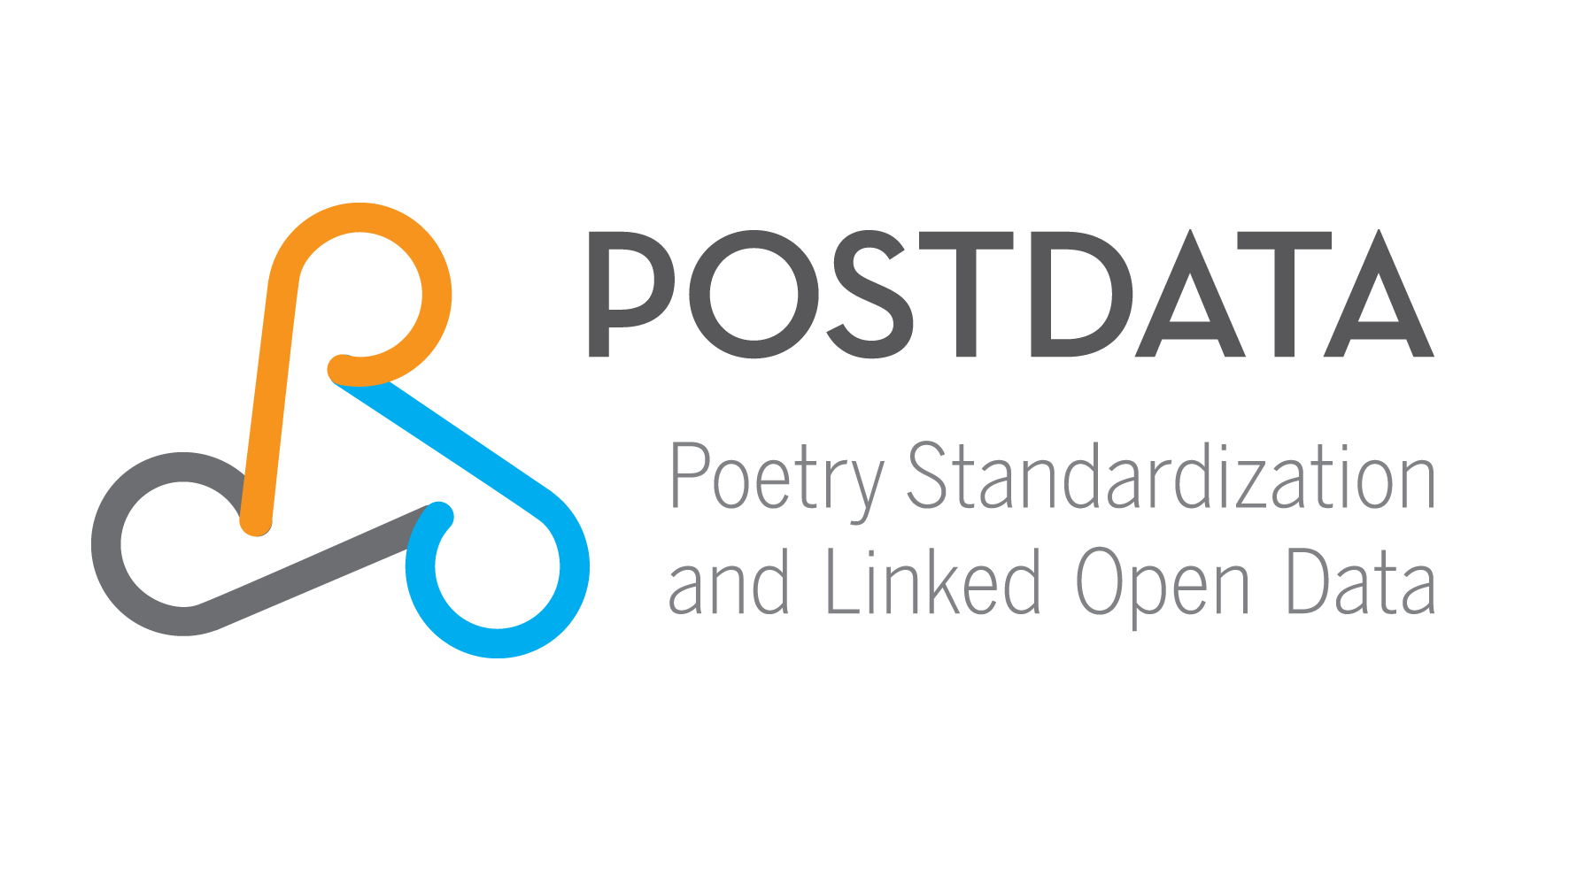




Poetriae
Una colección de poéticas medievales basada en
conceptos métricos únicos y referenciables
Clara I. Martínez Cantón
Universidad Nacional de Educación a Distancia (UNED), Spain
Gimena Del Río Riande
Seminario de Edición y Crítica Textual (SECRIT-IIBICRIT CONICET), Argentina
Elena González-Blanco
Universidad Nacional de Educación a Distancia (UNED), Spain

Slide 2

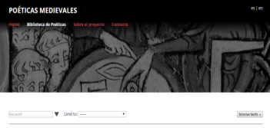
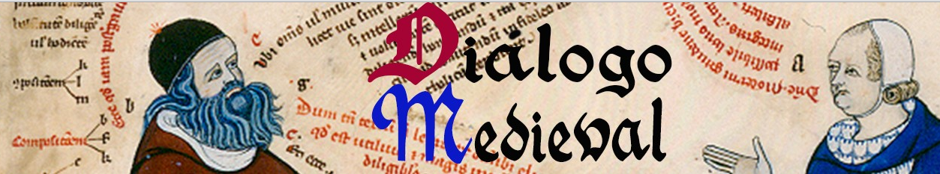
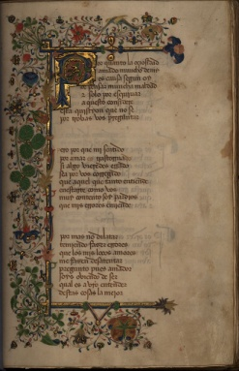
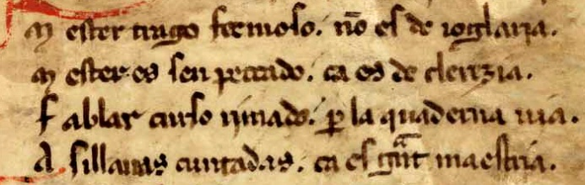
Entorno de proyectos conectados
PoeMetCa http://poemetca.linhd.es/
Mismo objeto de estudio
Proyectos que dialogan
Proyectos que se enriquecen

Slide 3
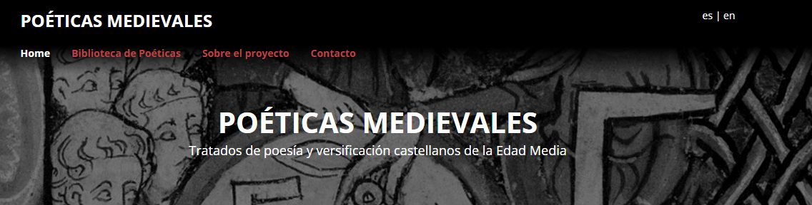
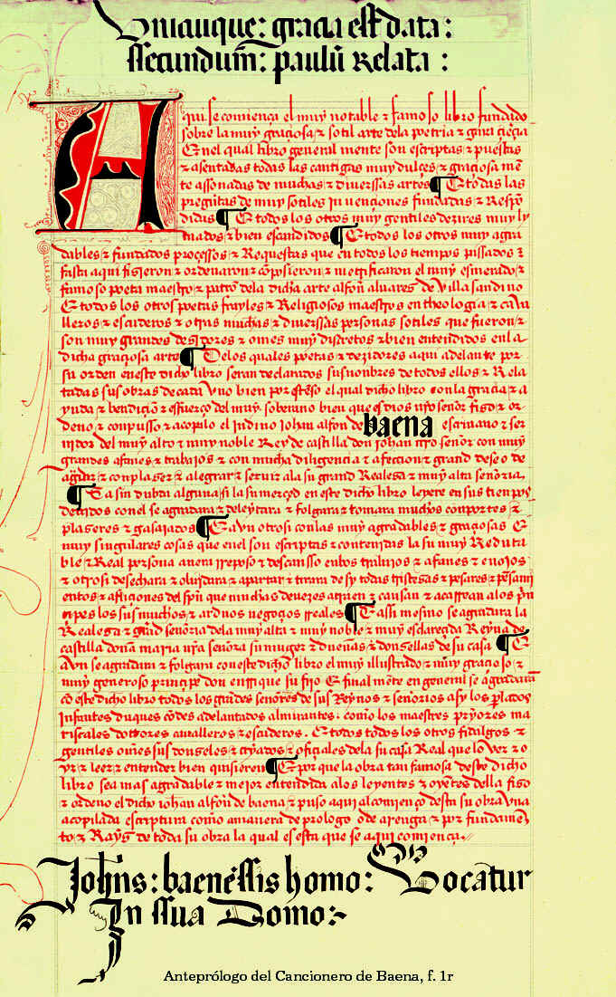
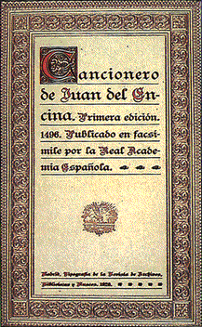
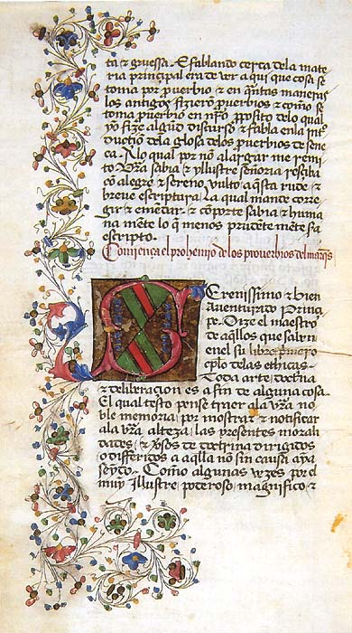
http://poetriae.linhd.es/

Slide 4
OBJETIVOS
La disponibilidad y difusión en abierto de los tratados poéticos medievales de la Edad Media, con la posibilidad de ampliar este corpus en otras etapas del proyecto.
La creación de vocabularios reutilizables e interoperables que aborden elementos estructurales, bibliográficos y específicamente métricos y poéticos.
La creación de una plataforma de búsqueda, exploración y visualización de las poéticas.

Slide 5
AUTOR | TÍTULO | EDICIÓN BASE | AÑO DE PUBLICACIÓN
Enrique de Villena | Arte de trovar | Obras Completas (vol. I), edición de Pedro M. Cátedra,. Madrid, Turner, 1994 | Ca. 1417 o 27-34
Juan Alfonso de Baena | Prologus Baenensis | López Estrada (ed.) (1985). Las poéticas castellanas de la Edad Media. Taurus. | ca. 1446
Marqués de Santillana | Proemio | López Estrada (ed.) (1985). Las poéticas castellanas de la Edad Media. Taurus. | ca. 1146
Antonio de Nebrija | Gramática Española | [Ediciones actuales: REAL ACADEMIA ESPAÑOLA, 1989] | 1492
Juan de la Encina | Arte de poesía castellana | López Estrada (ed.) (1985). Las poéticas castellanas de la Edad Media. Taurus. | 1496

Slide 6
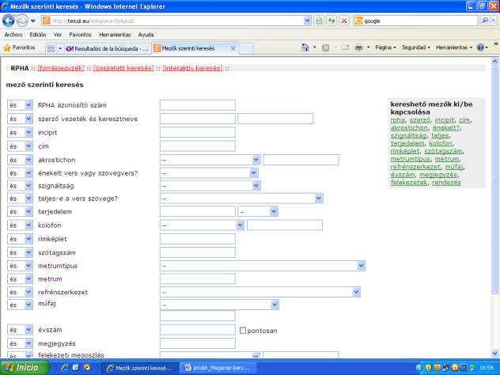
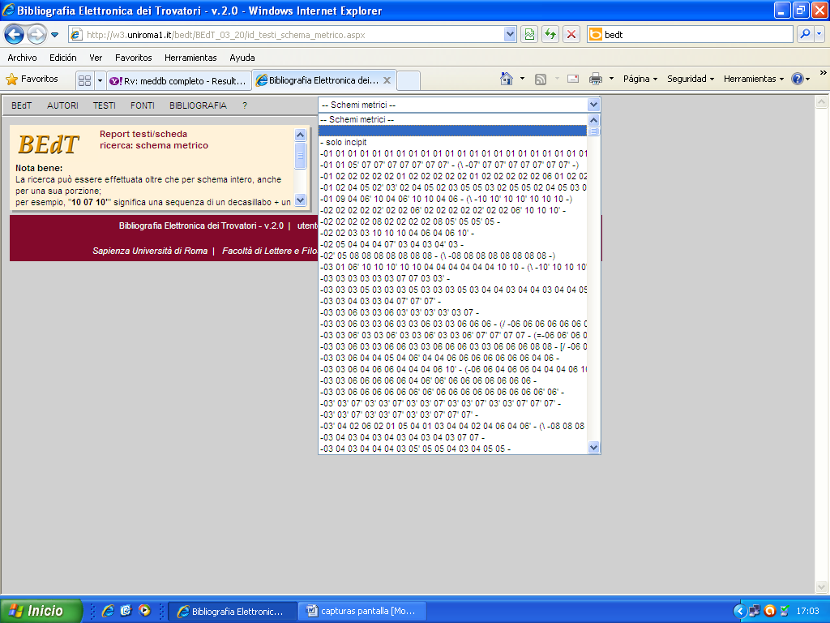
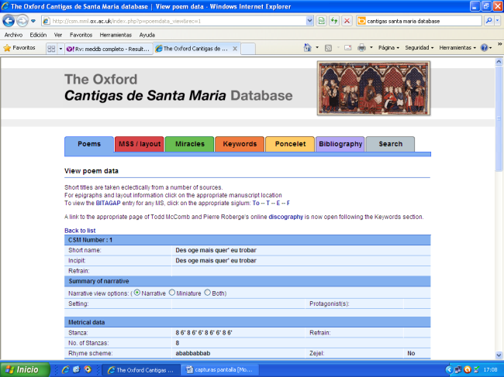
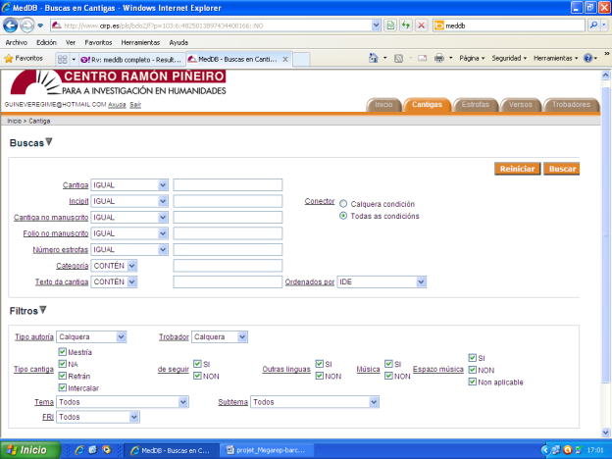
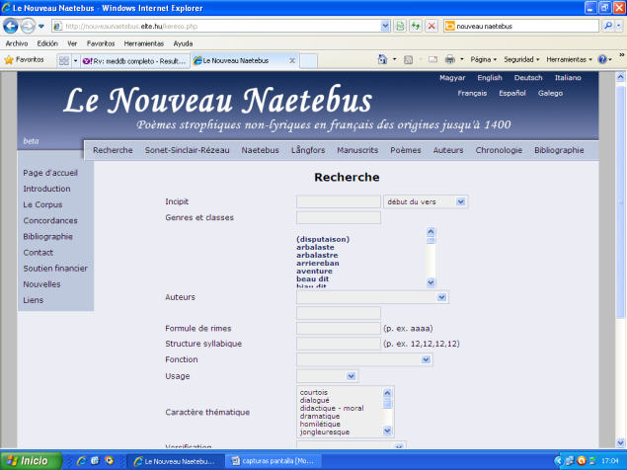
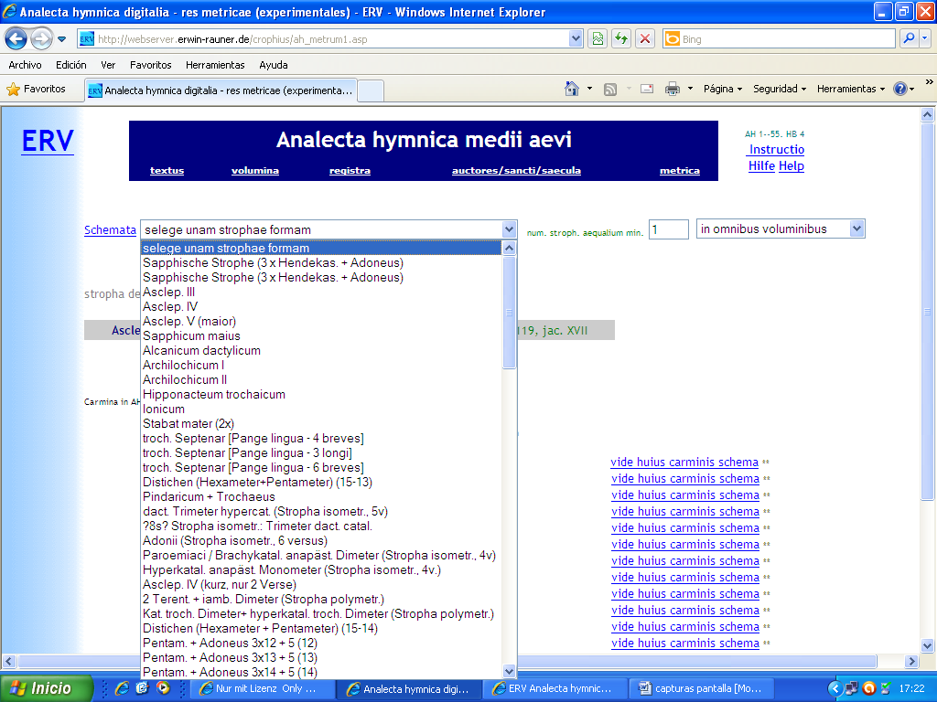
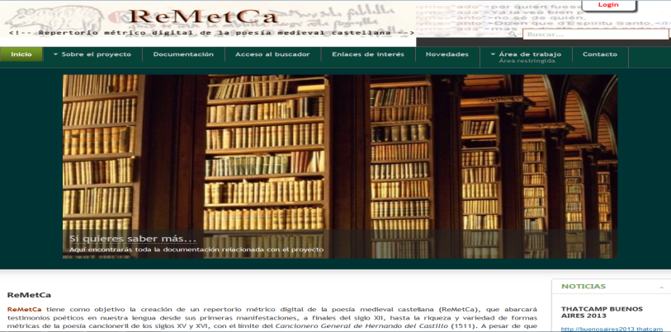
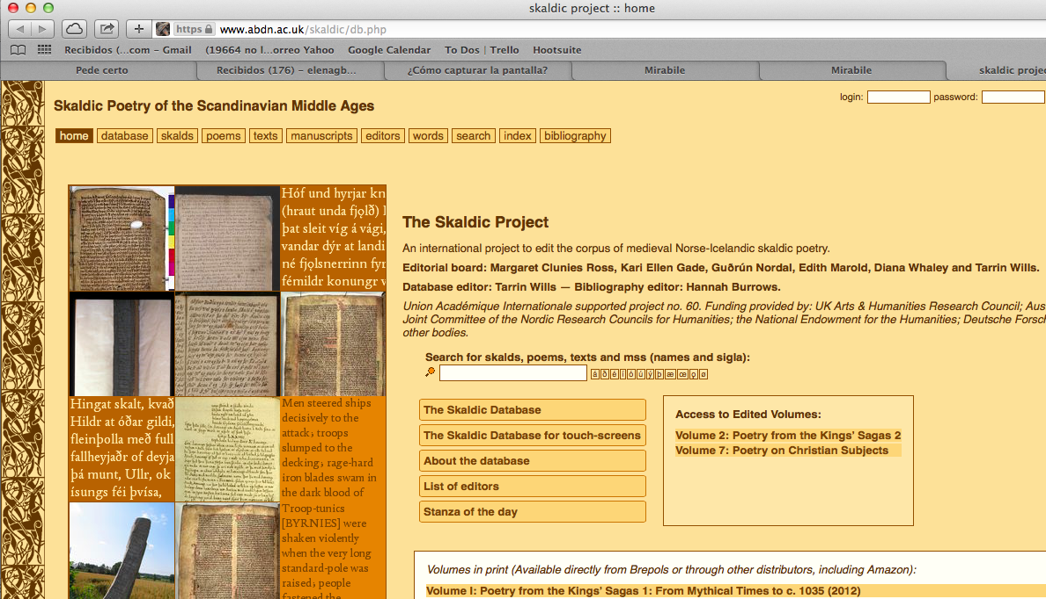
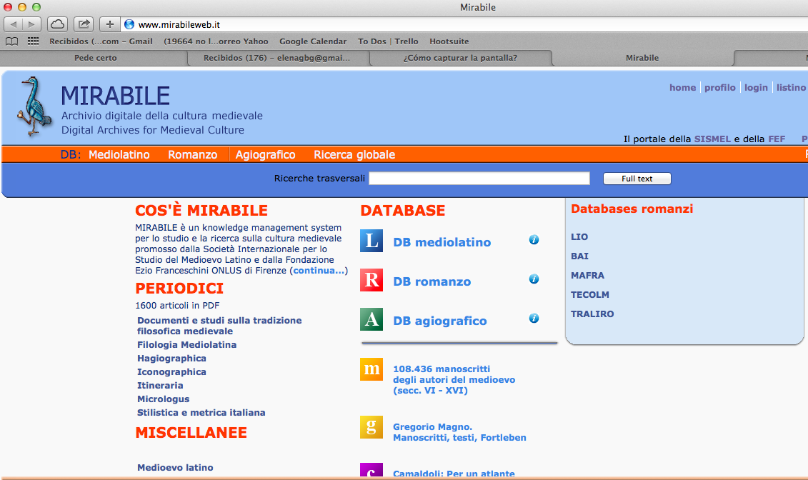
Proyectos digitales
RPHA - Hungary
BedT - Italy
Cantigas Oxford
MedDB2 – Galicia
Naetebus - France
Analecta Hymnica Latin
ReMetCa - Spain
Skaldic - Scandinavia
Mirabile - Italia

Slide 7
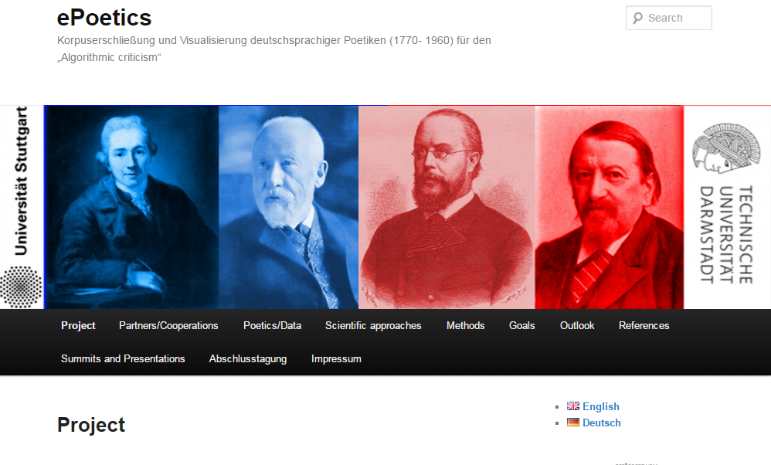
Proyectos digitales

Slide 8
Use of terms: Although two poetics may cover the same subjects, this does not mean, that use and conception of certain terms are consistent, for there may be observed a change over the period analyzed, which covers roughly 200 years

Slide 9
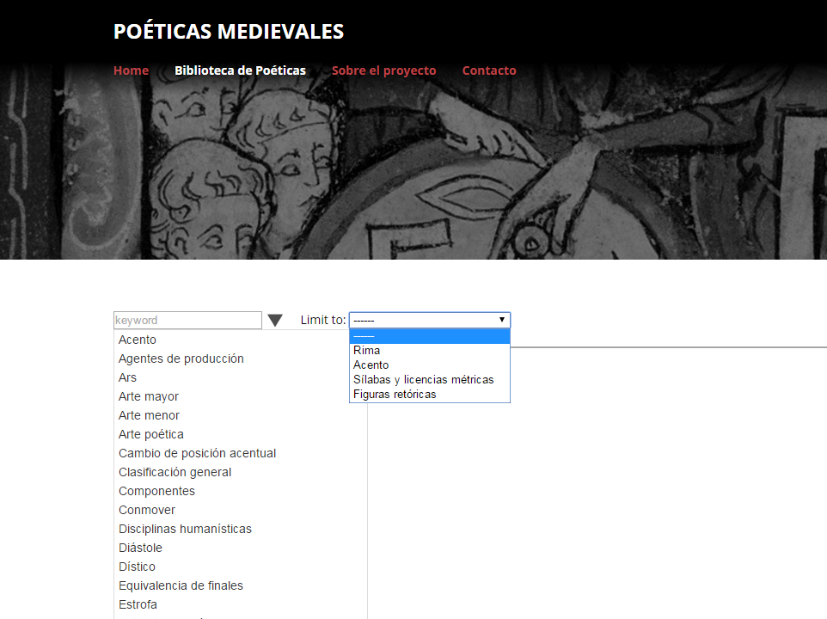

Slide 10
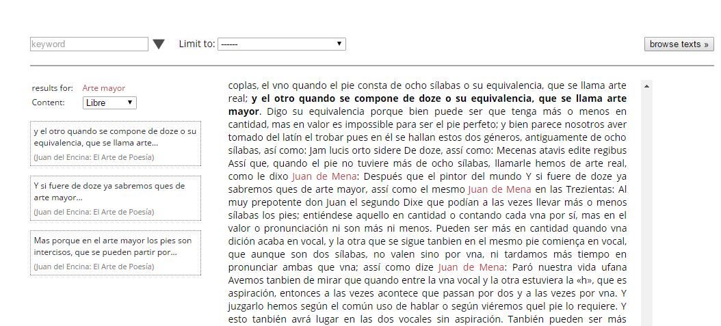

Slide 11
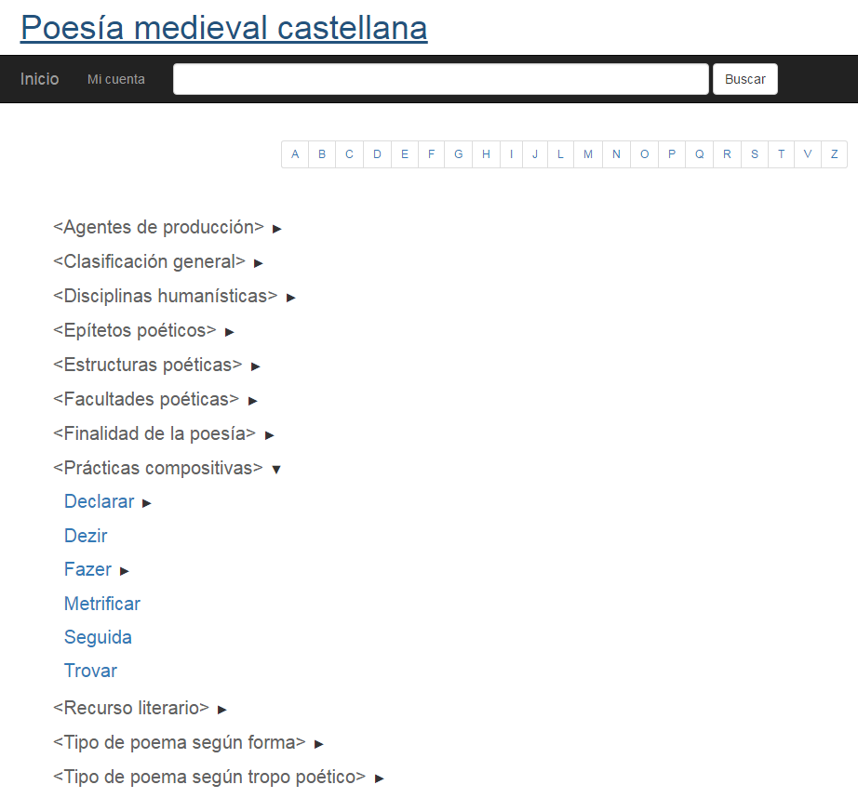

Vocabulario poético referenciable

Slide 12
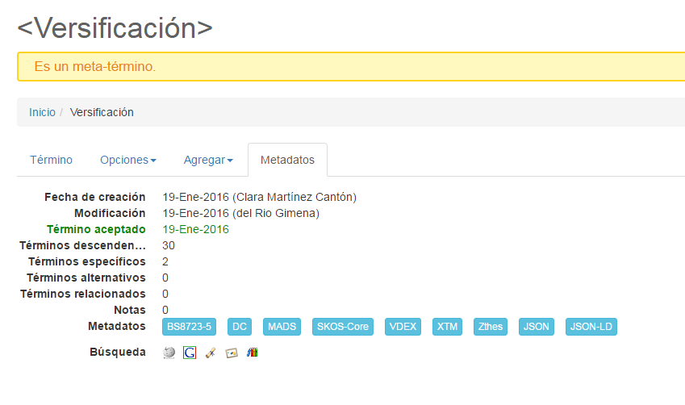
Vocabulario común

Slide 13
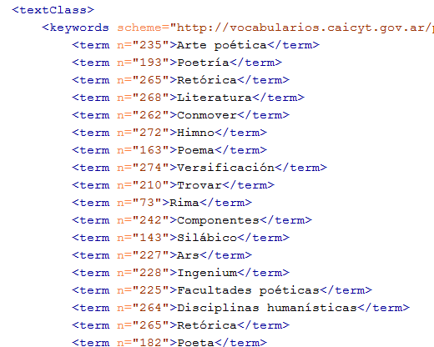
Marcado de los conceptos
XML-TEI
ESQUEMA POETRIAE | EQUIVALENCIA TEI
Definición | <content_definition cRef=>
Origen | <content_origin cRef=>
Tipos | <content_tipology cRef=>
Finalidad | <content_aim cRef=>

Slide 14
https://poetriae.linhd.es

Slide 15
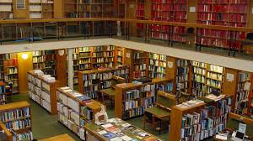
Desarrollos futuros
SER UNA GRAN COLECCIÓN DE POÉTICAS
Alojar y anotar tratados castellanos de diferentes épocas y lugares: renacentistas, barrocos, neoclasicistas y románticos; españoles, americanos.

Slide 16
Desarrollos futuros
SER UNA GRAN COLECCIÓN DE POÉTICAS
Alojar y anotar tratados medievales de otras tradiciones ibéricas como la gallega o la catalana

Slide 17
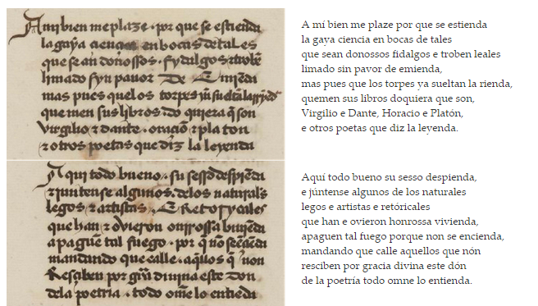
Desarrollos futuros
Ofrecer las imágenes de los manuscritos ligados a la edición digital

Slide 18
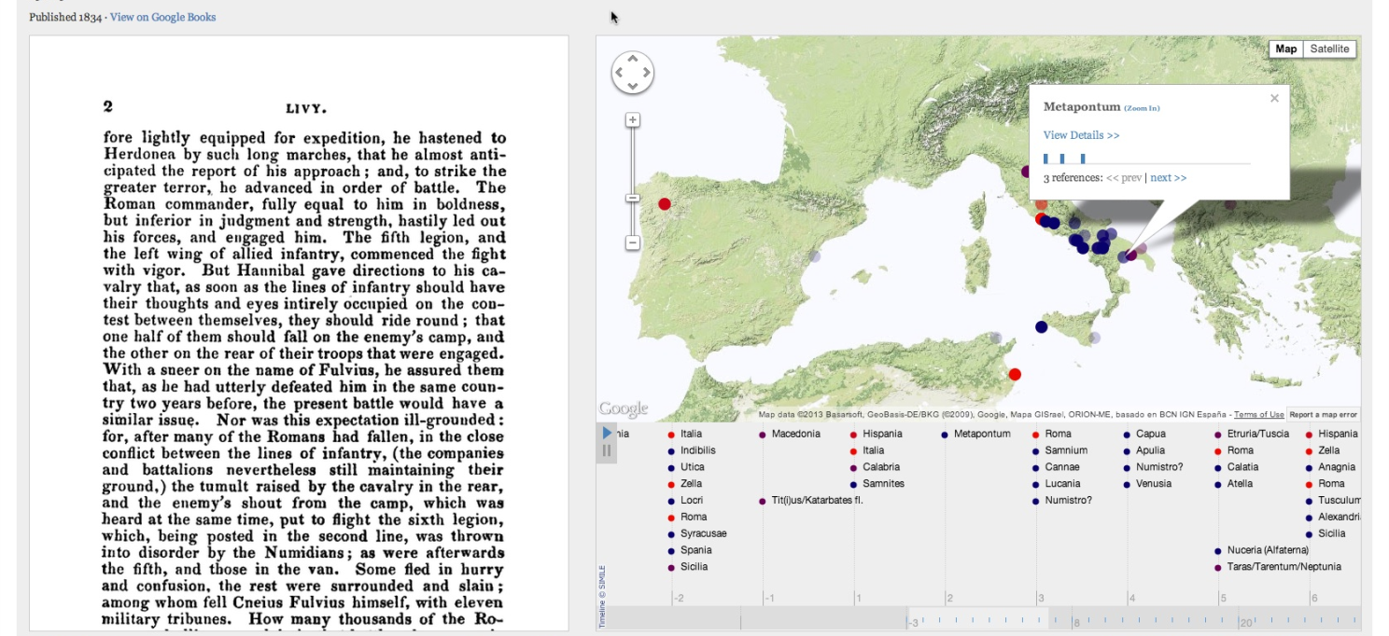
Desarrollos futuros
Explorar y visualizar de diferentes maneras los datos: por autores, por lugares nombrados, épocas, etc.

Slide 19


Clara I. Martínez Cantón cimartinez@flog.uned.es
Elena González-Blanco egonzalezblanco@flog.uned.es
Gimena del Río Riande gdelrio.riande@gmail.com
http://postdata.linhd.es
@linhduned

